Slide 1
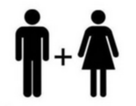
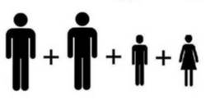
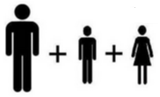
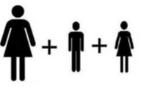
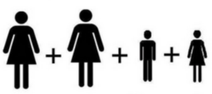
ACESSIBILIDADE E A ESCOLHA LOCACIONAL
DOS ARRANJOS FAMILIARES
SER-457-3: População Espaço e Ambiente
Aluna:
Tatiana Kolodin Ferrari

Slide 2
Origem e Conceito: Acessibilidade
Termo utilizado pela primeira vez na década de 1920 na área de teoria da localização e planejamento econômico regional (Batty, 2009)
Termo se torna importante a partir dos estudos de planejamento de transportes
Primeira formalização: HANSEN, 1959 – define acessibilidade como o potencial de oportunidades para interação.
“accessibility is a measurement of the spatial distribution of activities about a point, adjusted for the ability and the desire of people or firms to overcome spatial separation” (HANSEN, 1959)
Medida de interrelação entre os meios de locomoção e o uso da terra.

Slide 3
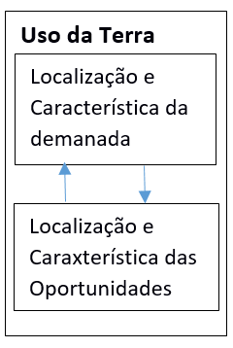
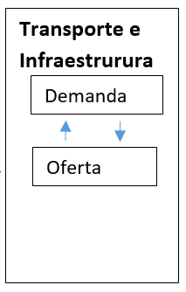
Acessibilidade
Abordagem baseada nas atividades (place-based)
Características individuais também geram grande influência sobre as decisões de locomoção e uso do espaço urbano;
Impedimentos em relação ao tempo – (space-time prism (STP), MILLER)
Tecnologias da informação
Acessibilidade

Slide 4
COMPONENTE USO DA TERRA
Dividimos a análise do uso da terra em relação a:
oferta, que se refere a quantidade, qualidade e distribuição espacial da oportunidades; e
demanda, referente a localização dos indivíduos, que geram o local de origem da demanda a alguma oportunidade.
NETE TRABALHO O FOCO ESTÁ NA “DEMANDA”
PERGUNTA: COMO OS INDIVÍDUOS ESCOLHEM A SUA LOCALIZAÇÃO?
COMO AS FAMÍLIAS ESCOLHEM SEU LOCAL DE RESIDÊNCIA?

Slide 5
Localização e Característica da Demanda
Teoria Econômica de Maximização da Utilidade
Outro fatores importantes.
Com base na literatura existente considerou-se como os principais fatores a influenciar as escolhas pelo local de residência:
o preço da terra,
a acessibilidade,
as amenidades locais,
característica das estruturas residênciais,
vizinhança,
status social e a comunidade
e o arranjo familiar constituído.

Slide 6
Metodologia
Caracterização dos Arranjos Familiares
Posição na Família | Cônjuge ou Companheiro | Filho | Demais Parentes | Arranjo Familiar Resultante
Chefe |  |  |  | Unipessoal
Chefe | x |  |  | Matrimonial
Chefe | x | x |  | Nuclear
Chefe | x | x | x | Composta ou anaparental
Chefe | x |  | x | Composta ou anaparental
Chefe |  | x |  | Monoparental
Chefe |  | x | x | Composta ou anaparental

Slide 7
Metodologia
Base de Dados
Microdados do Censo Demográfico, 2010:
Estrutura das Famílias
Recorte Populacional por Área de Ponderação
Viagens realizadas ao trabalho pelos chefes de família
Objetivo foi:
- Observar se há padrões de localização entre as diferentes estruturas de arranjos familiares;
Indentificar se há diferenças significativas entre os diferentes tipos de arranjos familiares;
- Identificar se há diferenças entre os mesmos arranjos que residem em diferentes áreas de ponderação.

Slide 8
Resultados
Tabela 2 – Estatística Descritiva do Percentual de Distribuição dos Arranjos Familiares segundo Área de Ponderação, São Paulo, 2010
Estatísticas Descritivas | Tipo de Arranjo Familiar
 | Unipessoal | Monoparental | Matrimonial | Nuclear | Composto
Mínimo | 5.87 | 5.76 | 8.93 | 13.96 | 8.01
Máximo | 45.27 | 19.53 | 22.96 | 54.29 | 23.45
Média | 14.45 | 13.33 | 15.23 | 40.15 | 16.81
Desvio Padrão | 7.52 | 2.45 | 3.27 | 7.66 | 2.83
Mediana | 11.89 | 13.46 | 14.62 | 41.5 | 17.01
Variância | 56.64 | 6.02 | 10.75 | 58.8 | 8.03

Slide 9
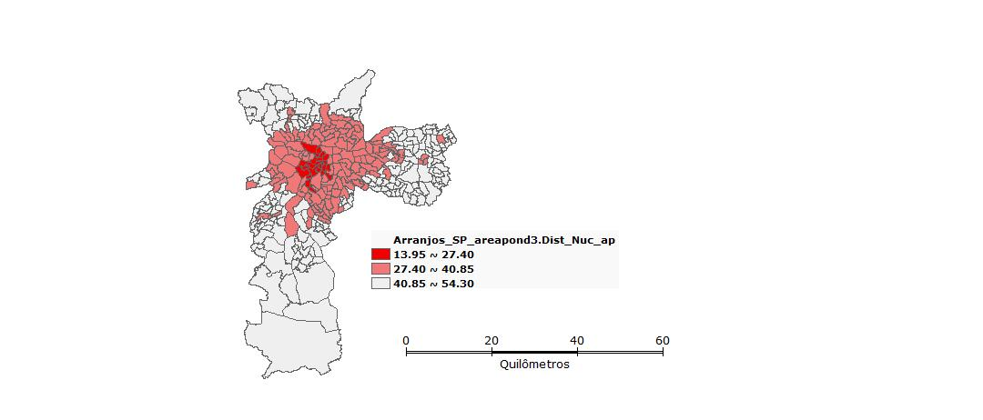
Resultados: Arranjo Nuclear
Mapa 1 – Mapa da distribuição percentual do arranjo nuclear sobre as áreas de ponderação

Slide 10
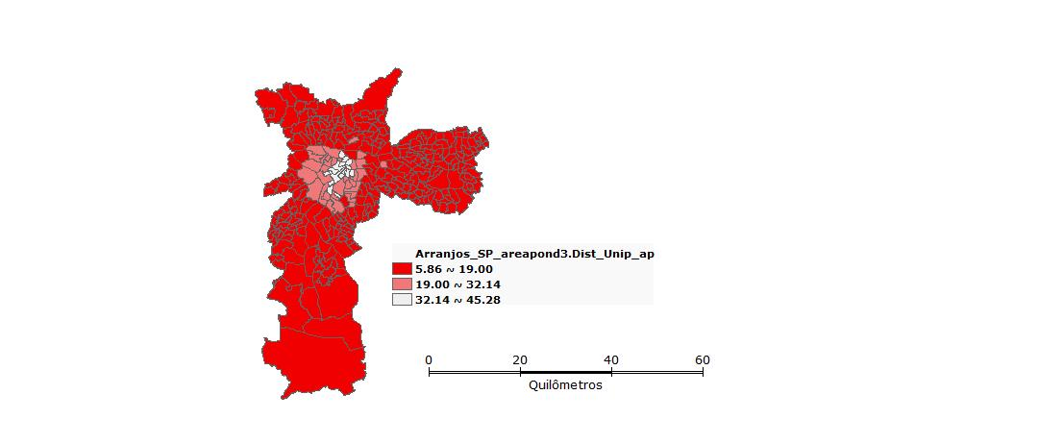
Resultados: Arranjo Unipessoal
Mapa 2 – Mapa da distribuição percentual do arranjo Unipessoal sobre as áreas de ponderação

Slide 11
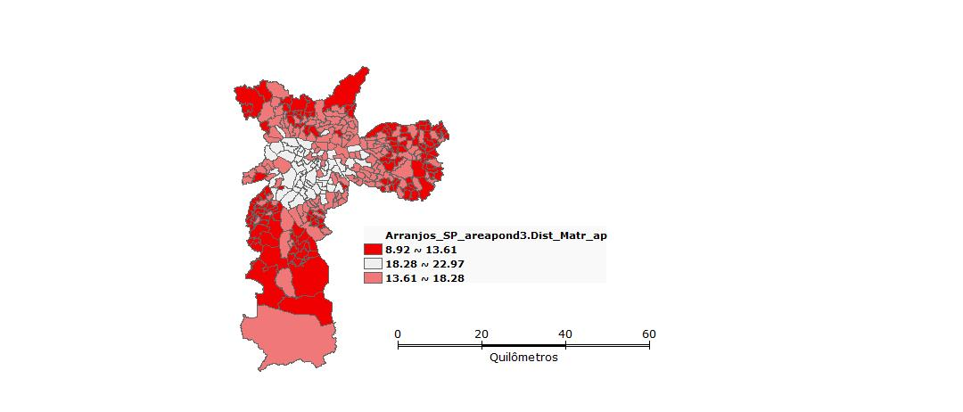
Resultados: Arranjo Matrimonial
Mapa 3 – Mapa da distribuição percentual do arranjo Matrimonial sobre as áreas de ponderação

Slide 12
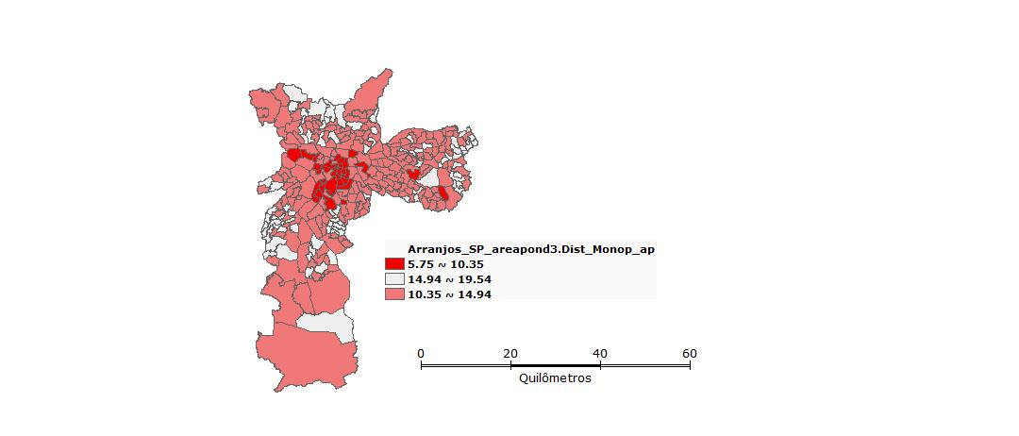
Resultados: Arranjo Monoparental
Mapa 4 – Mapa da distribuição percentual do arranjo Monoparental sobre as áreas de ponderação

Slide 13
Resultados: Arranjo Composto
Mapa 5 – Mapa da distribuição percentual do arranjo Composto sobre as áreas de ponderação

Slide 14
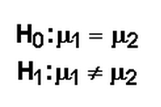
Resultados e Discusão: Deslocamento
Teste t: Viagens a Trabalho dos chefes de família
Tipo de Arranjo Familiar | N | Média | Variância | SE Diff | Student | Prob.
Unipessoal | 310 | 49.082 | 13.474 | 0.765 | -2.1558 | 0.0319
Matrimonial | 310 | 50.24 | 12.909 | 0.733
Unipessoal | 310 | 49.082 | 13.474 | 0.765 | -1.608 | 0.1088
Monoparental | 310 | 50.052 | 14.976 | 0.8505
Unipessoal | 310 | 49.082 | 13.474 | 0.765 | -1.887 | 0.0601
Nuclear | 310 | 49.993 | 13.122 | 0.7453
Unipessoal | 310 | 49.082 | 13.474 | 0.765 | -2.5388 | 0.0116
Composto | 310 | 50.392 | 13.065 | 0.742
Matrimonial | 310 | 50.24 | 12.909 | 0.733 | 0.3542 | 0.7234
Monoparental | 310 | 50.052 | 14.976 | 0.8505
Matrimonial | 310 | 50.24 | 12.909 | 0.733 | 0.6516 | 0.5152
Nuclear | 310 | 49.993 | 13.122 | 0.7453
Matrimonial | 310 | 50.24 | 12.909 | 0.733 | -0.3214 | 0.7481
Composto | 310 | 50.392 | 13.065 | 0.742
Monoparental | 310 | 50.052 | 14.976 | 0.8505 | 0.1339 | 0.8936
Nuclear | 310 | 49.993 | 13.122 | 0.7453
Monoparental | 310 | 50.052 | 14.976 | 0.8505 | -0.6833 | 0.4949
Composto | 310 | 50.392 | 13.065 | 0.742
Nuclear | 310 | 49.993 | 13.122 | 0.7453 | -1.0493 | 0.2948
Composto | 310 | 50.392 | 13.065 | 0.742
Teste t :

Slide 15
Conclusão
Neste artigo consideremos a questão de se realmente o arranjo familiar é um fator levado em conta pelos indivíduos ao decidir seu local de residência.
Pela análise exploratória obserou-se que existe um padrão de localização dado a estrutura familiar sobre o território de São Paulo
O passo seguinte foi observar se existe diferença significativa no deslocamento tanta entre os grupos quanto intra grupo.
Resultados ainda não concluídos.

